Slide 1
Escoltar millor, actuar abans
UAB THE HACK! 2026 · EQUIP LOS CABLES PELAOS
EscoltDamm · Mesura àgil, contínua i intel·ligent del clima laboral
Notes:
0:00–0:10. Presentem l’equip i el lema. Sense llegir la diapositiva.

Slide 2


Slide 3
Escoltem… però no sentim a tothom.
EL PROBLEMA
Desconnexió
Cafè per a tothom
Decisions tardanes
Planta i logística no tenen accés fàcil a pantalles.
Una enquesta genèrica i llarga per a tots els col·lectius.
Centenars de comentaris llegits a mà. Quan s’actua, ja és tard.
40% → 5%
Planta és el 40% de la plantilla, però només el 5% de les respostes.
Exemple il·lustratiu del nostre escenari sintètic. Cap dada real de Damm.
Notes:
0:10–0:35. Enunciem el problema amb l’exemple 40/5 i diem en veu alta que és il·lustratiu i sintètic.

Slide 4
Microconsultes amb IA i control humà.
LA SOLUCIÓ
1
RRHH descriu la necessitat
Fricció zero
2
La IA proposa la consulta adaptada
Es respon des del mòbil amb un QR per col·lectiu. Sense apps ni logins corporatius.
3
RRHH edita i aprova: la IA mai publica
4
QR, enllaç o Teams*, des del mòbil
5
Anàlisi agregada i accions proposades
*Teams: targeta preparada; enviament simulat (sense tenant M365).
Notes:
0:35–1:00. Cinc passos del cicle. Insistim: la IA proposa, RRHH aprova. Teams està simulat i ho diem.

Slide 5
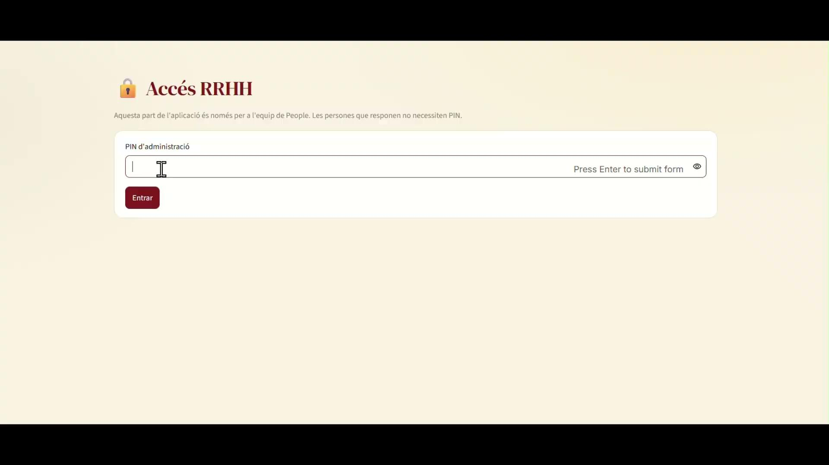
El cicle en acció
DEMO
1
2
3
4
5
Necessitat
Aprovació
QR
Anàlisi
Acció
Planta, torns nous
Edita i valida RRHH
Un per col·lectiu
Temes i representativitat
Proposta i seguiment
Vídeo pregravat, uns 75 segons, narrat en directe.
Notes:
1:00–2:15. Reproduïu el vídeo i narreu en directe. Ordre: necessitat, aprovació humana, QR, representativitat (planta infrarepresentada), temes i emergents, una acció i la nova microconsulta.

Slide 6
Confiança no negociable.
IMPACTE I PRIVACITAT
Anònim per disseny
Llindar mínim
Només resultats agregats. Dades personals eliminades dels comentaris.
Un col·lectiu amb poques respostes no es mostra, ni als totals.
La IA proposa, RRHH decideix
Límits explícits
Cap consulta ni acció surt sense aprovació humana.
Mostrem mida de mostra i incertesa. Correlació no és causa.
Dades 100% sintètiques. L’eina no avalua persones.
Notes:
2:15–2:40. Quatre garanties. Frase clau: la IA proposa, les persones decideixen.

Slide 7





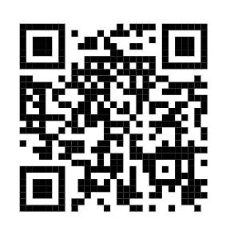
Més enllà del Hackathon
Analisi Dades d’Enquestes (CSV)
Implementació NFC
Optimizar IU i codi
Gràcies.

